Slide 1
Chương 7: Xử lý câu truy vấn và tối ưu hóa
Giới thiệu
Kế hoạch thực thi câu truy vấn
Tối ưu hóa câu truy vấn dựa trên đại số quan hệ
1

Slide 2
Giới thiệu
Các ngôn ngữ bậc cao nói chung và ngôn ngữ con dữ liệu nói riêng khi thực hiện trong máy đều mất rất nhiều thời gian. Do đó, trườc khi thực hiện các câu lệnh thuộc các ngôn ngữ đó cần thiết phải biến đổi hợp lý về dạng tương đương, tức là dạng cho cùng một kết quả, để giảm thời gian tính toán. Việc làm đó được gọi là "tối ưu hóa"

Slide 3
Giới thiệu
Việc tối ưu hóa không nhất thiết phải được tối ưu trên mọi khả năng có thể có của các cách cài đặt các câu hỏi.
Có thể thỏa hiệp giữa thuật giải phức tạp, hoặc / và tốn kém không gian lưu trữ với việc tiết kiệm thời gian xử lý.
Ví dụ: với bảng lưu trữ các mẫu tin có độ dài cố định về nhân khẩu, trong vòng 1 giây máy có thể xử lý cực nhanh 1000 bản ghi, thì để xử lý 4.850.000 nhân khẩu của bảng, máy phải tốn 4.850 giây

Slide 4
Giới thiệu
Nói chung, trong việc tối ưu hóa xử lý thông tin, người ta ưu tiên việc tối ưu hóa về thời gian hơn so với việc tối ưu hóa lưu trữ dữ liệu. Trong một số trường hợp, người ta còn phải "hy sinh" cả dạng chuẩn (Normal Form) để đạt tốc độ xử lý nhanh hơn.

Slide 5
Kế hoạch thực thi
Kế hoạch thực thi là một chuỗi các bước để thực hiện một câu truy vấn

Slide 6
Kế hoạch thực thi (tt)
Ví dụ:
SELECT * FROM R, S, T
WHERE R.A > a AND R.B = S.B AND S.C = T.C
Kế hoạch thực thi 1 có thể gồm các bước:
1. Thực hiện phép chọn σ _{A>a} (R), kết quả là R1
2. Thực hiện phép kết R1  _{R1.B = S.B} S. Kết quả là R2
3. Thực hiện phép kết R2  _{R2.C = T.C} T

Slide 7
Kế hoạch thực thi (tt)
Một kế hoạch thực thi khác có thể là:
1. σ _{A>a} (R). Kết quả là R1
2. S  _{S.C = T.C} T. Kết quả là R3
3. R1  _{R1.B = R3.B} R3
Những kế hoạch thực thi khác nhau tạo ra cùng một kết quả được gọi là tương đương
Những kế hoạch thực thi tương đương có chi phí rất khác nhau

Slide 8
Tối ưu hóa dựa trên đại số quan hệ
Chuyển câu truy vấn thành biểu thức đại số quan hệ
Chuyển thành một biểu thức tương đương hiệu quả hơn bắng cách sử dụng các luật heuristic

Slide 9
Các luật biến đổi heuristic
Thực hiện phép chọn càng sớm càng tốt
Thay thế phép tích Decarte bằng phép kết
Nếu có nhiều phép kết, thực hiện phép kết có điều kiện khắt khe trước
Dùng phép chiếu để loại những thuộc tính không cần thiết trước

Slide 10
Cây truy vấn
Cây truy vấn là một cây biểu diễn biểu thức đại số quan hệ
ví dụ:
STUDENT(SSN, Name, Age, GPA, Address)
COURSE(Course#, Title, Credit)
TAKE(SSN, Course#, Grade)

Slide 11
Cây truy vấn (tt)
select Name
from Student, Take, Course
where GPA > 3.5 and Title = ‘Database System’
and Student.SSN = Take.SSN and
Take.Course# = Course.Course#
➔ ∏_{Name} (σGPA>3.5 and Title = ‘Database System’ and Student.SSN = Take.SSN and Take.Course#=Course.Course#(Student × Take × Course))

Slide 12
Cây truy vấn (tt)
∏ _{Name}
σ GPA > 3.5 ∧ Title = ‘Database Systems’
_{∧ Student.SSN = Take.SSN}
∧ Take.Course# = Course.Course#
×
×
Course
Student
Take

Slide 13
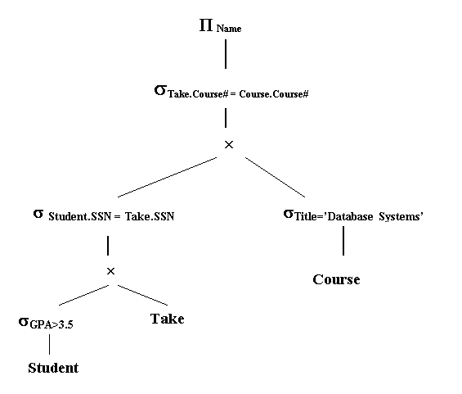
Cây truy vấn (tt)

Slide 14
Cây truy vấn (tt)
∏ _{Name}


σ _{Title = ‘Database System’}
σ _{GPA > 3.5}
Take
Course
Student

Slide 15
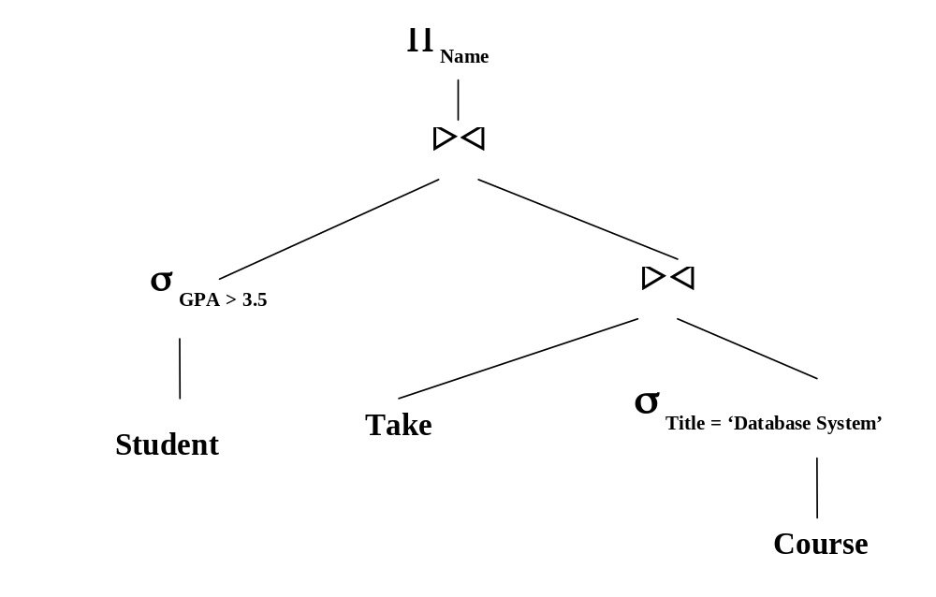
Cây truy vấn (tt)

Slide 16
Cây truy vấn (tt)
∏ _{Name}

∏_{SSN, Name}

∏ _{Course#, SSN}
∏ _{Course#}
σ _{GPA > 3.5}
Take
σ _{Title = ‘Database System’}
Student
Course

Slide 17
Kế hoạch thực thi
Kế hoạch thực thi được sinh ra:
1. ∏_{Course#} (σ_{Title=’Database Systems’}(Course)). Kết quả là T1
2. ∏_{SSN, Course#} (Take). Kết quả là T2.
3. T1  T2. Kết quả là T3.
4. ∏_{SSN, Name} (σ_{GPA>3.5} (Student)). Kết quả là T4.
5. ∏_{Name} (T3  T4).

Slide 18
Bài tập
SELECT Tựa, TênNXB
FROM ĐầuSách, NXB, Mượn, Cuốn Sách
WHERE (ĐầuSách.MãNXB=NXB.MãNXB
AND Mượn.MãCuốn = CuốnSách.MãCuốn
AND CuốnSách.MãSách = ĐầuSách.MãSách
AND TênNXB = ‘NXB Trẻ’
AND MãĐG = ‘06111111’);

Slide 19
Bài tập 2
SV(MaSV, HT, NS, QQ, Phai, MaLop)
MH(MaMH, TenMH, SoTC)
Lop(MaLop, TenLop, Siso, CVHT)
SV_MH(MaSV, MaMH, Hky, Nam, Diem)
SELECT SV.HT, SV_MH.Diem
FROM SV, SV_MH, MH, Lop
WHERE SV.MaSV = SV_MH.MaSV
And MH.MaMH = SV_MH.MaMH
And SV.MaLop = Lop.MaLop
And Lop.TenLop = ‘07’
And MH.TenMH = ‘CSDL1’

